Slide 1
三、自动控制系统的时域分析

Slide 2
主要内容
典型输入信号与时域性能指标
一阶系统的瞬态响应
二阶系统的瞬态响应
高阶系统分析
稳定性与代数稳定判据
稳态误差分析
西安交通大学自动化系

Slide 3
一、典型输入信号与时域性能指标
时域分析的基本概念
  在一定输入作用下，求解控制系统输出量的时域表达式，并据此分析系统的稳定性、瞬态和稳态性能；
  输出量的时域表达式也称为系统的时间响应，可通过直接求解微分方程获得或利用传递函数间接求取；
  在时间域分析系统，具有直观、准确的优点；
时域分析要素
  求取时域表达式（已解决）
  输入作用（待解决）
  如何衡量稳定性、瞬态和稳态性能（待解决）
西安交通大学自动化系

Slide 4
一、典型输入信号与时域性能指标
典型输入信号
  预先规定的一些具有特殊形式的测试信号，为分析比较不同系统的输出响应提供统一基础。
  选取原则：
    应尽可能反映系统工作时的实际状况；
    形式应尽可能简单，易于在实验室获得，便于数学分析和实验研究；
    尽可能使系统工作在最不利情况下，以便考察其极限特性。
西安交通大学自动化系

Slide 5
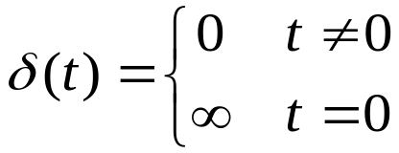
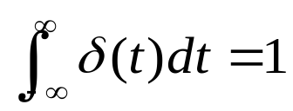




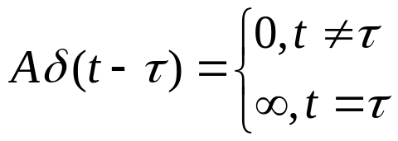
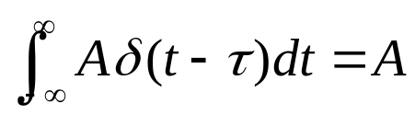




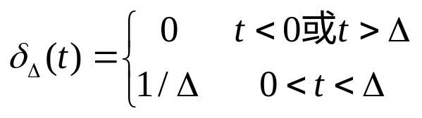
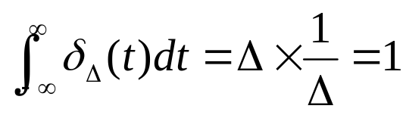




一、典型输入信号与时域性能指标
  脉冲信号
    理想单位脉冲信号
    出现在 时刻，积分面积为A 的理想脉冲信号
    实际单位脉冲信号
    当 时，
西安交通大学自动化系

Slide 6
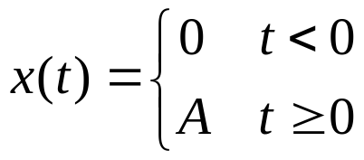
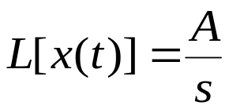



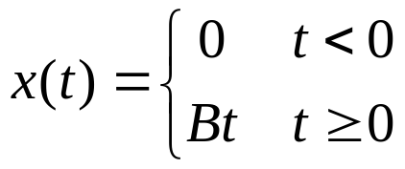
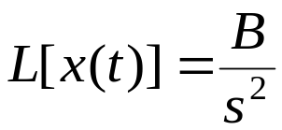


一、典型输入信号与时域性能指标
  阶跃信号
  A 为阶跃幅度，当 A = 1时，称为单位阶跃信号，
  记为1(t)。
  斜坡信号（速度阶跃信号）
  B 为速度阶跃幅度，当 B = 1时，称为单位斜坡信号
西安交通大学自动化系

Slide 7
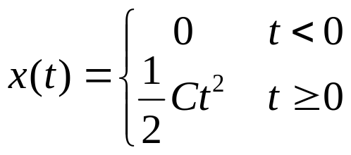
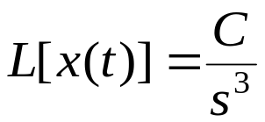
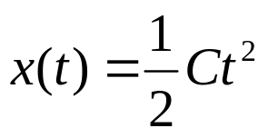
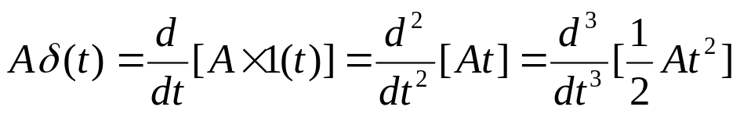
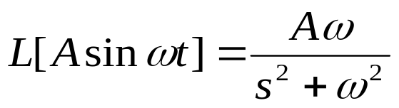


一、典型输入信号与时域性能指标
  抛物线信号（加速度阶跃信号）
  C 为加速度阶跃幅度，当 C = 1时，
  称为单位抛物线信号
  几种典型信号间的关系
  正弦信号
  其中，A 为振幅， 为角频率
西安交通大学自动化系

Slide 8
一、典型输入信号与时域性能指标
  输入信号的选取原则：根据系统实际运行时的输入信号形式
    系统的输入具有突变性质时可选择阶跃信号：指令的突然转换、电源的突然接通、负荷的突变
    当系统的输入随时间线性增大时可选择斜坡信号
    当考虑海浪对舰船的扰动、电源及机械噪声时可选择正弦信号
  讨论系统的时域性能指标时，通常选择单位阶跃信号作为典型输入信号
西安交通大学自动化系

Slide 9


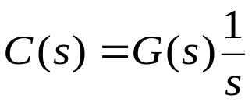
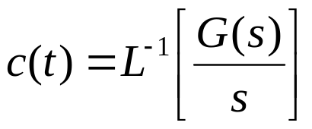
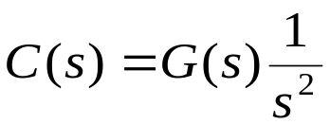
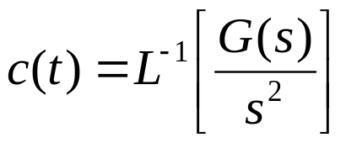
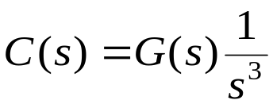
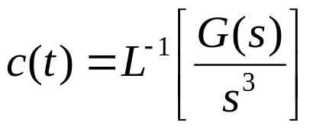
一、典型输入信号与时域性能指标
典型响应
  单位脉冲信号响应
  单位阶跃信号响应
  单位斜坡信号响应
  单位抛物线信号响应
积分
积分
积分
单位脉冲信号响应
单位阶跃信号响应
单位斜坡信号响应
单位抛物线信号响应
微分
微分
微分
西安交通大学自动化系

Slide 10
一、典型输入信号与时域性能指标
瞬态响应与稳态响应
  瞬态响应
    定义：在典型输入信号的作用下，系统的输出量从初始状态到最终状态的响应过程，也称为瞬态过程或过渡过程
    成因：实际控制系统的惯性、阻尼等因素使得输出量不能立刻、完全复现输入量的变化
    要求：一个可以实际运行的控制系统，瞬态过程必须是衰减的
    评价标准：瞬态性能指标
西安交通大学自动化系

Slide 11
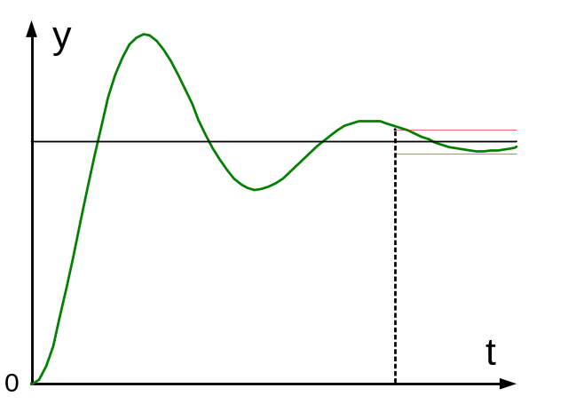

一、典型输入信号与时域性能指标
瞬态响应与稳态响应
  稳态响应
    定义：在典型输入信号的作用下，当时间趋近于无穷大时，系统的输出响应状态，也称为稳态过程
    成因：对于一个稳定的系统，当时间趋近于无穷大时，瞬态响应必定衰减为0，系统输出必定达到一种稳定状态
    要求：尽可能准确地复现输入信号
    评价标准：稳态性能指标
  在工程中以有限时间段划分瞬态过程
  与稳态过程
瞬态
过程
稳态
过程
西安交通大学自动化系

Slide 12
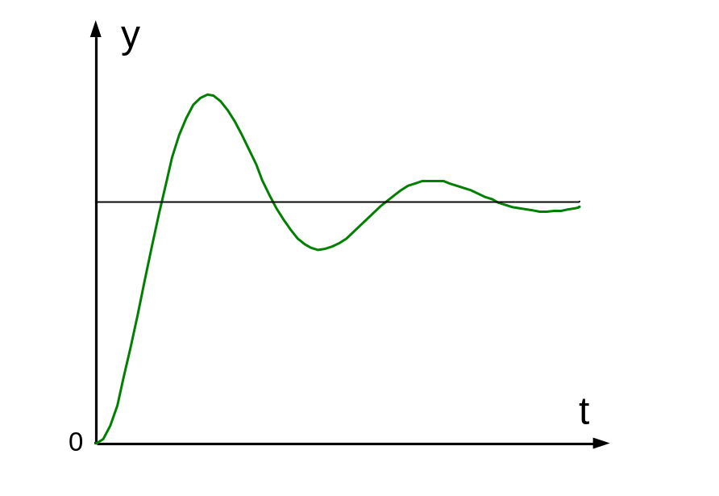

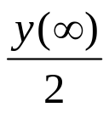


一、典型输入信号与时域性能指标
瞬态过程性能指标
  通常根据系统的单位阶跃响应定义瞬态过程性能指标；
  稳定系统的单位阶跃响应函数包含衰减振荡和单调变化两种情况。
  衰减振荡的情况
  延迟时间 t_{d}
    输出响应第一次达到稳态值的
    50%所需的时间
  上升时间 t_{r}
    输出响应首次达到稳态值所需的时间
西安交通大学自动化系

Slide 13
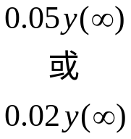


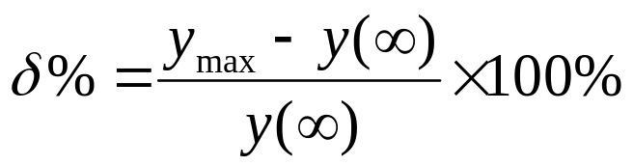





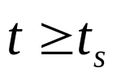

一、典型输入信号与时域性能指标
  峰值时间 t_{p}
    输出响应超过稳态值达到第一个
    峰值 y_{max}所需要的时间
  最大超调量
    瞬态过程中输出响应的最大值超
    过稳态值的百分数
  调节（过渡过程）时间 t_{s}
    与 之间的差值首次达到允许范围之内（一般取 的 5% 或 2%），且以后不再超出该范围所需要的时间，即当 时，
    其中， 称为误差带宽度
西安交通大学自动化系

Slide 14
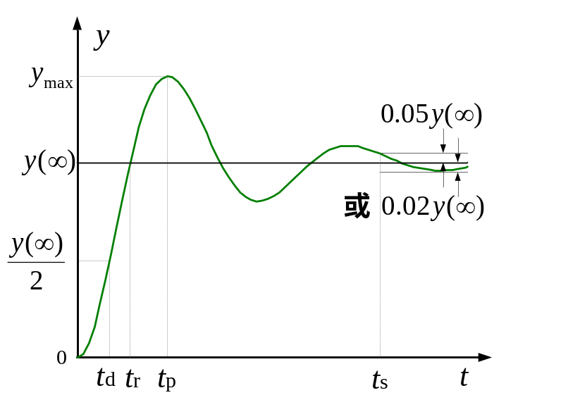

一、典型输入信号与时域性能指标
  振荡次数 N
    在调节时间内， 偏离 的振荡次数，数值上等于响应曲线穿越稳态值曲线次数的一半
  t_{r} 、t_{p} 、t_{s} 描述瞬态过程的速度，是快速性指标；而 、N 描述瞬态过程的振荡程度，是振荡性指标。 与 t_{s} 是两种最常用的性能指标。
西安交通大学自动化系

Slide 15
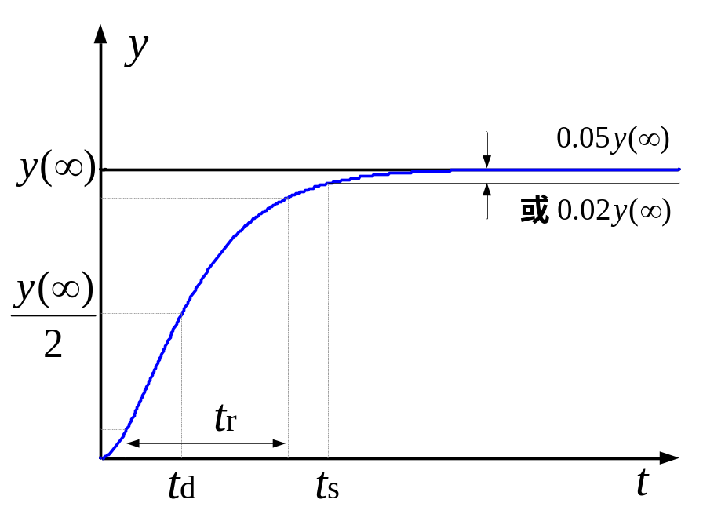
一、典型输入信号与时域性能指标
  单调变化的情况
    通常采用调节时间描述瞬态过程的快速性
    有时也采用上升时间，在该情况下，上升时间定义为：由稳态值的10%上升到稳态值的90%所需的时间。
西安交通大学自动化系

Slide 16
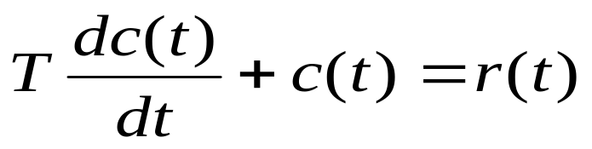




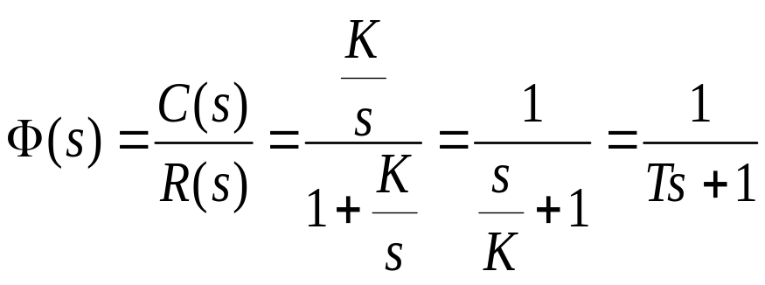
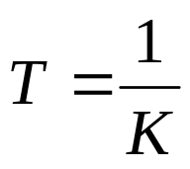
二、一阶系统的瞬态响应
一阶系统的数学模型
  由一阶微分方程描述的系统称为一阶系统，其传递函数是关于 s 的一次有理分式
  微分方程
  典型方块图
  传递函数
  其中， 称为系统的时间常数
-
西安交通大学自动化系

Slide 17
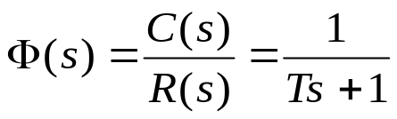
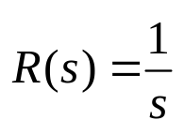
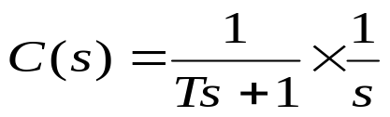
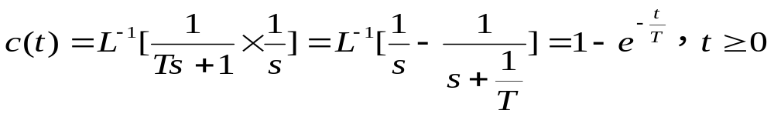
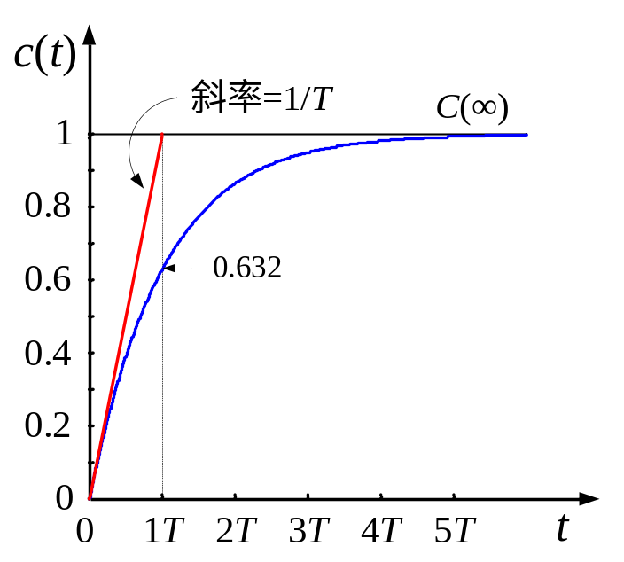
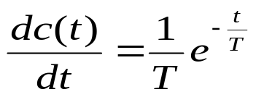
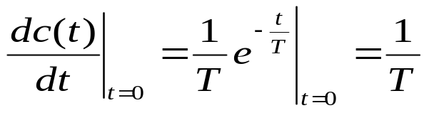
二、一阶系统的瞬态响应
一阶系统的单位阶跃响应
  c(t) 由零开始，按指数规律单调上升，并最终趋于1
  响应曲线的斜率为
  斜率随时间增大而逐渐减小
西安交通大学自动化系

Slide 18
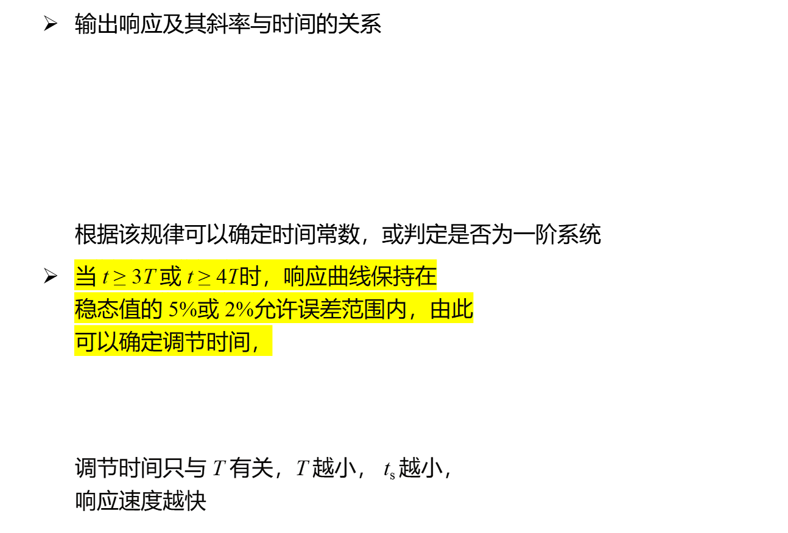
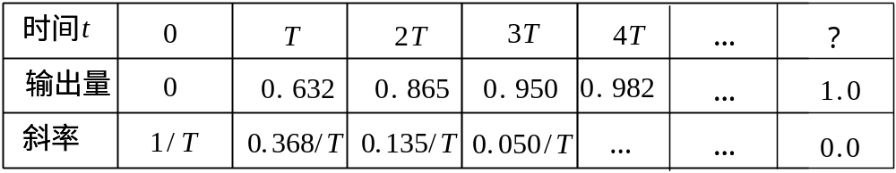
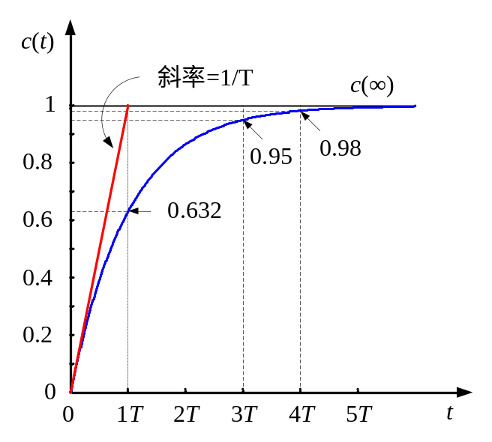
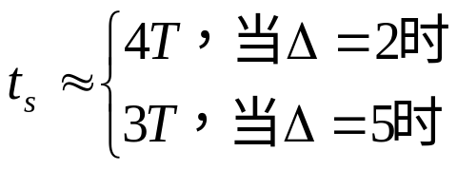
二、一阶系统的瞬态响应
西安交通大学自动化系

Slide 19








二、一阶系统的瞬态响应
  延迟时间
  令 ，
  得
  上升时间
  令 ，
  得
西安交通大学自动化系

Slide 20
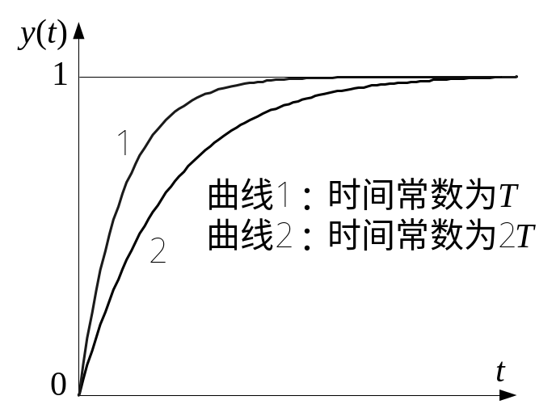
二、一阶系统的瞬态响应
  时间常数 T 反映了系统的惯性，T 越大，系统的惯性越大，响应速度越慢，系统跟踪单位阶跃信号越慢，单位阶跃响应曲线上升越平缓；鉴于一阶系统的这个特点，工程上常称其为惯性环节或非周期环节。
  时间常数 T 还影响系统输出对输入的跟踪精度，T 越大，系统的跟踪精度越低。
  对于大多数实际系统，通常希望时间常数较小。
西安交通大学自动化系

Slide 21
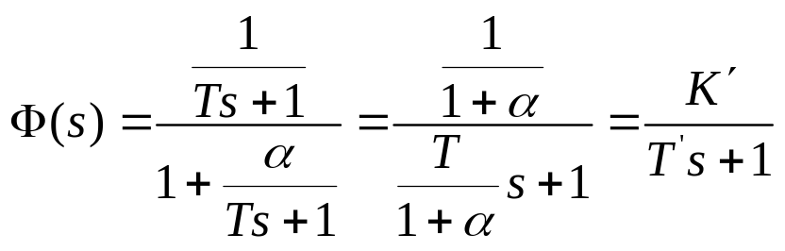
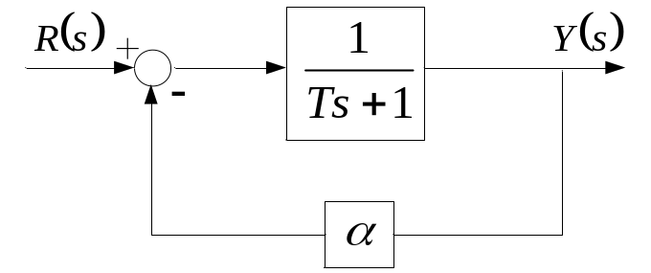
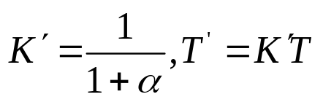
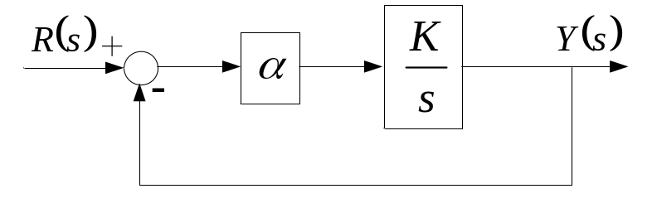
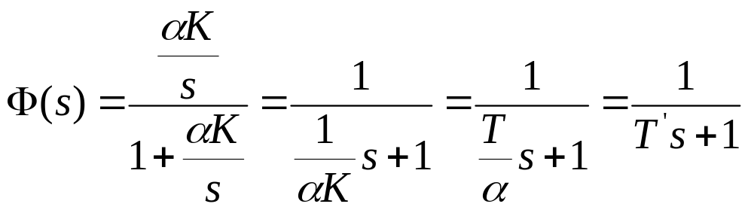
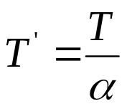
二、一阶系统的瞬态响应
减小时间常数的措施
  引入负反馈
  其中，
  在前向通道串联比例环节
  其中，
西安交通大学自动化系

Slide 22





二、一阶系统的瞬态响应
例：已知一阶系统的方块图如下图所示。① 试求该系统单位阶跃响应的调节时间 ts；②若要求 ts≤0.1秒，求反馈系数。
  解： ① 首先由系统方块图求闭环传递函数
  由闭环传递函数可知时间常数 T = 0.1秒，那么由公式可得，
  t_{s} = 3T = 0.3秒（ ）
  为什么非单位反馈系统也可用上述公式求调节时间？
-
0.1
西安交通大学自动化系

Slide 23






二、一阶系统的瞬态响应
  ② 设反馈系数为 k，此时
  时间常数 ，若要求 ，那么
  由此可知，对一阶系统而言，加深反馈可以减小调节时间。
  此外，加深反馈将减小输出幅值：
-
k
西安交通大学自动化系

Slide 24

二、一阶系统的瞬态响应
西安交通大学自动化系

Slide 25






二、一阶系统的瞬态响应
一阶系统对各种典型输入的响应
  系统对输入信号导数的响应等于对输入信号响应的导数；该结论对任何阶数的线性定常系统都适用。
r(t) | c(t)
1(t)
t
西安交通大学自动化系

Slide 26
本节要求
典型的输入信号
瞬态过程与稳态过程的概念
典型的瞬态性能指标
一阶系统的标准传递函数及方块图
一阶系统的单位阶跃响应及性能指标
减小一阶系统时间常数的方法
线性定常系统对输入信号导数的响应等于对输入信号响应的导数
西安交通大学自动化系

